Slide 1


Slide 2

আজকের ক্লাসে
সবাইকে স্বাগতম

Slide 3

শিক্ষক পরিচিতি
মোঃসাজজাদ হুসাইন
সহকারি শিক্ষক
সাড়াতলা সরকারি প্রাথমিক বিদ্যালয়
সাতক্ষীরা সদর, সাতক্ষীরা।

Slide 4
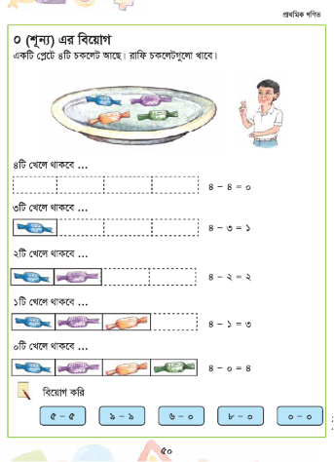
পাঠ পরিচিতি
বিষয় : প্রাথমিক গণিত
শ্রেণি : প্রথম
অধ্যায় : ৫ (বিয়োগের ধারণা)
পাঠ শিরোনাম : শূণ্যের বিয়োগ
সময় : ৫০ মিনিট
তারিখ : ১৩/০৭/২০২৬খ্রি:

Slide 5

পাঠ শিরোনাম
বিয়োগের ধারণা

Slide 6

এসো একটি ছড়াগান শুনি

Slide 7
পূর্ব পাঠ যাচাই

Slide 8
পাঠ ঘোষণা
আজ আমরা পড়বো
০ (শূন্য) এর বিয়োগ

Slide 9
বাস্তব পর্যায়

Slide 10
বিয়োগের ধারণা
০ (শূন্য) এর বিয়োগ , পৃষ্ঠা : ৫০
শিখনফল:
১.৩.৪ = শূণ্যের ধারণা লাভ করে বলতে পারবে।
কোন সংখ্যা থেকে শূণ্য বিয়োগ করতে পারবে।

Slide 11
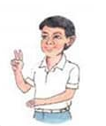

৪ – ৪ = ০
রাফি

Slide 12
৪ – ৩ = ১
রাফি

Slide 13
৪ – ২ = ২
রাফি

Slide 14
৪ – ১ = ৩
রাফি

Slide 15
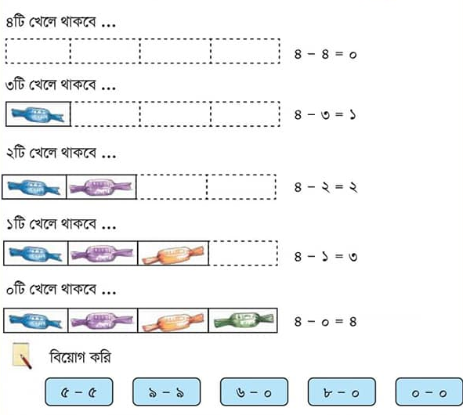
বিয়োগের ধারণা
০ (শূন্য) এর বিয়োগ
পৃষ্ঠা-50

Slide 16
আজ এ পর্যন্তই
ধন্যবাদ সবাইকে

